Slide 1
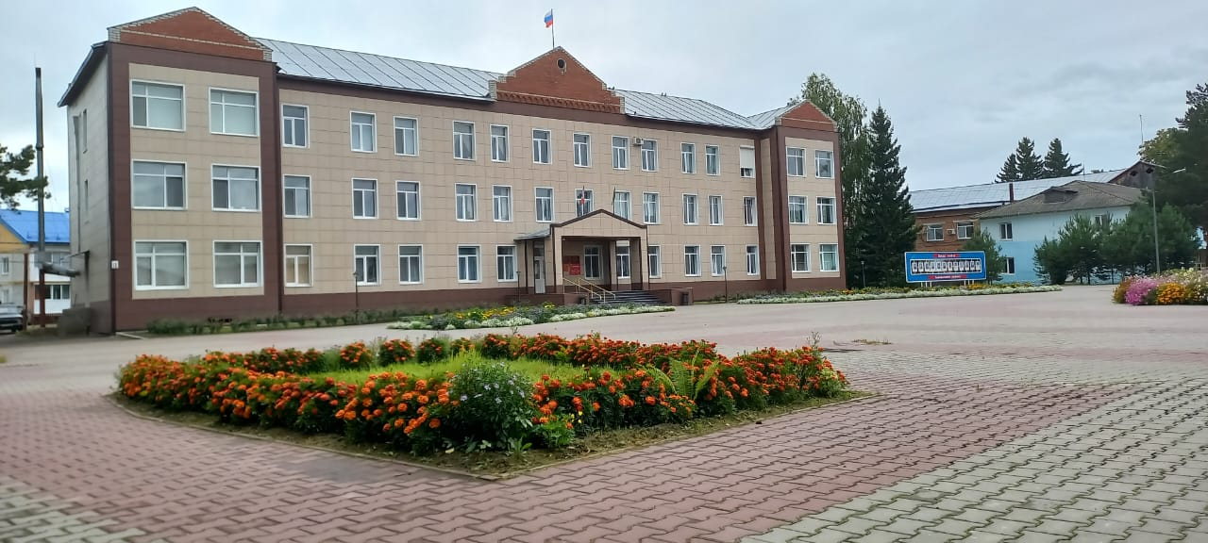

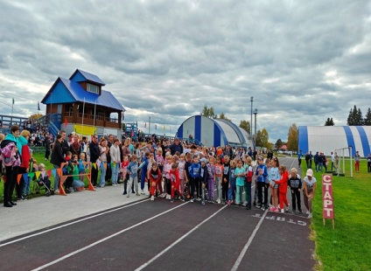
ЗНАМЕНСКИЙ МУНИЦИПАЛЬНЫЙ РАЙОН
Инвестиционный
профиль

Slide 2
Общие сведения о районе
Структура земель
человек
Водные объекты
С/х угодья
^{21,9%}
16,6
%
3700
Другие земли 2,9%
кв. км
леса
^{58,6%}
Площадь территории
351
км
397,4
км
5
дней
7 500
руб. за 1 га
8
Рублей / кВт*ч
Удаленность от границы города Омска
Транспортная сеть (протяженность автомобильных дорог)
Средний срок получения разрешения на строительство
Стоимость
1 га земель с/х назначения
Тариф на эл. энергию

Slide 3








Наши преимущества
Большие запасы древесины
(расчетная лесосека 760 тыс.куб.м., в т.ч. по хвойному хозяйству 85 тыс.куб.м.), проведено лесоустройство.
Автомобильное сообщение
(по территории района проходит автомобильная дорога Тобольск-Тара-Томск участок Тара-Усть-Ишим)
Наличие сырья для
производства
(торф – 215 000,0 тыс.тонн,
сапропель – 550,0 тыс.тонн;
глина – 2 560 000,0 тыс.тонн)
Наличие площадок для реализации инвестиционных проектов
Наличие свободных земель сельскохозяйственного назначения
(81,2 тыс. га)
Наличие водного сообщения - р.Иртыш
Выращивание льна-долгунца
(посевные площади льна-долгунца в 2023 г. составили 850 га)
Наличие сырья для организации предприятия по заготовке и переработке дикоросов (ягоды, грибы, разнотравье)

Slide 4
Основные показатели социально-экономического развития
Объем отгруженных товаров собственного производства (без субъектов малого предпринимательства) за 2023 год – …. тыс.руб.
Объем инвестиций в основной капитал за 2023 год – 57314 тыс.руб.
Численность населения на 01.01.2024 года – 9777 человек
Среднемесячная номинальная начисленная заработная плата за 2023 год составила – 36328,9 рублей
Уровень общей безработицы на 01.01.2024 года составляет 11,5 %, зарегистрированной безработицы – 1,9 % от экономически активного населения

Slide 5
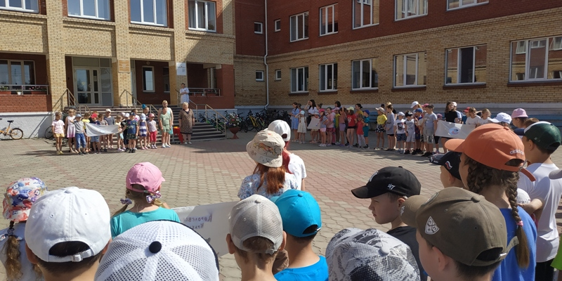
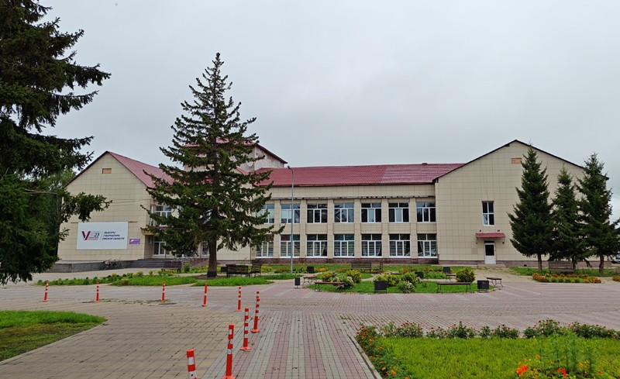
Социальная сфера
ОБРАЗОВАНИЕ:
12 общеобразовательных школ
7 дошкольных образовательных учреждений
2 учреждения дополнительного образования
КУЛЬТУРА всего 41 учреждение, из них:
14 учреждений – библиотечное дело;
2 учреждения – музейная деятельность;
24 учреждения – культурно-досуговая деятельность, в т.ч. 1- Центр русской традиционной культуры «Истоки»;
1 учреждение – дополнительное образование (детская школа искусств)

Slide 6
Меры поддержки
Финансовая поддержка:
Предоставление грантов начинающим предпринимателям и гражданам на создание и развитие собственного бизнеса на территории Знаменского муниципального района;
Предоставление субсидии на возмещение части затрат приобретаемого оборудования.
Имущественная поддержка:
Предоставление имущества во владение и (или) пользование субъектам малого и среднего предпринимательства и организациям, образующим инфраструктуру поддержки субъектов малого и среднего предпринимательства
Консультационная поддержка:
Консультационную поддержку оказывают:
Комитет сельского хозяйства и продовольствия Администрации Знаменского муниципального района Омской области;
Комитет по экономике и управлению муниципальным имуществом Администрации Знаменского муниципального района Омской области;
КУ «Центр занятости населения» Знаменского муниципального района.

Slide 7
Действующий бизнес
37 %
Торговля розничная
По состоянию на 01.01.2024 год
СМП -169, из них КФХ - 27
11 %
Предоставление прочих коммунальных, социальных и персональных услуг, в т.ч. общественного питания
8 %
Техническое обслуживание, ремонт автотранспортных средств,
бытовых изделий, предоставление услуг по перевозкам
21 %
Сельское, лесное хозяйство, охота, рыболовство, рыбоводство
9 %
Строительство
8 %
Обрабатывающие производства
10 %
Операции с недвижимым имуществом, аренда и
предоставление услуг

Slide 8

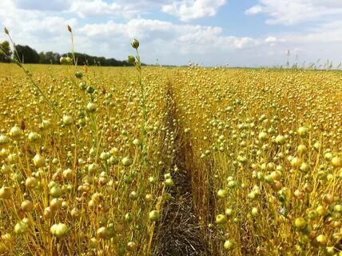
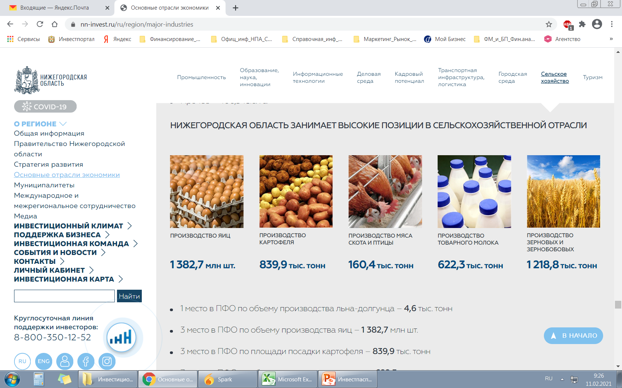


Ключевые отрасли района
Агропромышленный комплекс
…
Валовый сбор
зерна – 9,162 тыс. тонн
Валовый сбор: льна-долгунца (в переводе на льноволокно) –
0,263 тыс. тонн
Валовый сбор
картофеля – 4,906 тыс. тонн
Производство молока – 2410 тонны
Производство мяса скота – 1092 тонн
Техническое перевооружение сельскохозяйственных организаций за 2023 год – 3705,0 тыс. руб.
Площадь земель сельскохозяйственного назначения – 117154 га, в том числе сельскохозяйственные
угодья – 77045 га, из них:
пашни – 30375 га , в том числе 20863 га или (68,7 %)- используемая, 20 % - пригодная к введению,
11,3 % - непригодная к введению);
сенокосы – 31337 га, в том числе используется - 7930 га (25,3 %)
пастбища – 15343 га, в том числе используется - 7202 га (46,9 %)
* Показатели 2023 года

Slide 9
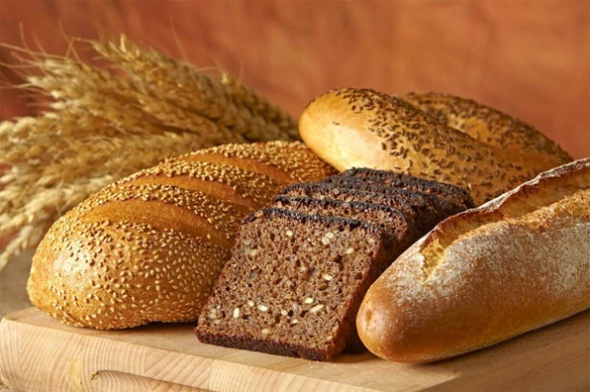
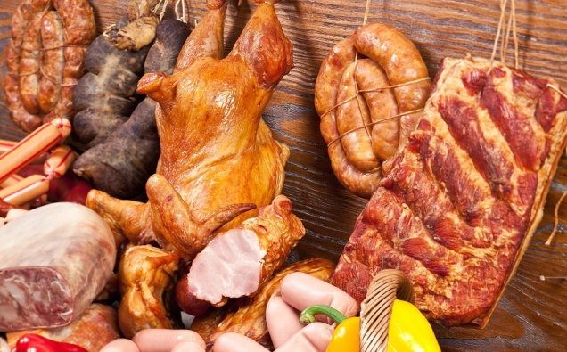
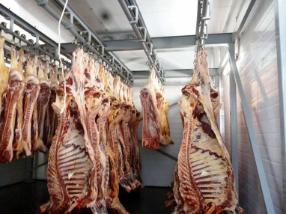
Ключевые отрасли района
Пищевая перерабатывающая отрасль
Производство хлеба и хлебобулочных изделий – 237,07 тонны
Переработка мяса (копчение) – 4,0 тонны
Наличие 1 убойного цеха.
* показатели 2023 года

Slide 10
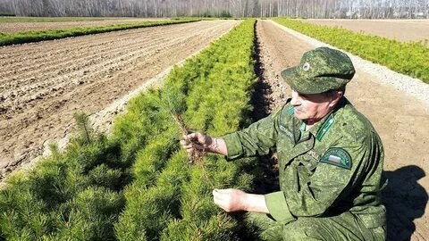
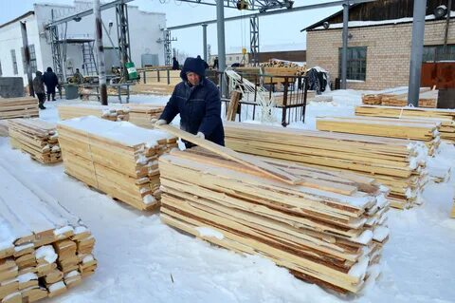
Ключевые отрасли района
Лесопромышленная отрасль
Заготовка древесины – 85 тыс. куб. м.
площадь лесного фонда – 228,7 тыс. га;
общий запас древесины – 27200,0 тыс. куб. м.
* Предварительные показатели 2023 года

Slide 11
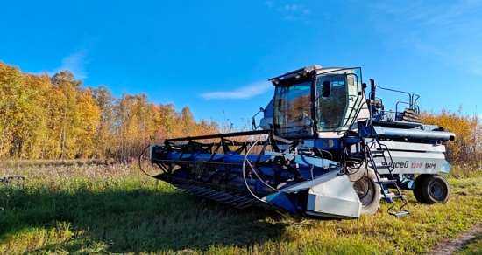
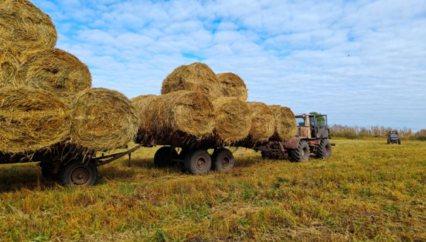
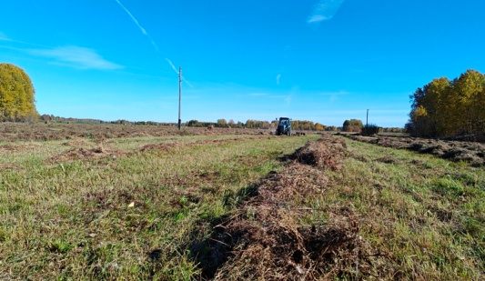
Ключевые организации на территории района
Агропромышленный комплекс
КФХ «Юрлагин Г.А.»
КФХ развивается в отрасли растениеводства и животноводства. Численность работников - 10 чел. За 2023 год произведено кормов 5700 тонн, на посевной площади 1775 га, посевная площадь зерновых – 525 га., получен доход от реализации продукции животноводства - 11762 тыс.руб., от реализации продукции растениеводства – 1545 тыс.руб.. Общее поголовье КРС – 565 голов.
ИП КФХ «Воробьев А.В.»
ИП КФХ «Ражабова Н.Н.»
КФХ развивается в отрасли животноводства и растениеводства, в 2023 году численность работников - 11 чел. Произведено зерновых и зернобобовых 1438 тонн при урожайности 18,1 ц/га. Валовый сбор кормовых культур составил 6400 тонны при площади 2455 га. Доход от реализации продукции растениеводства составил 4540,0 тыс.руб., от реализации производства животноводства 10540,0 тыс.руб.. Общее поголовье КРС – 666 голов.
КФХ развивается в отрасли животноводства и растениеводства, в 2023 году численность работников составляла 7 чел. За 2023 год валовый сбор зерновых и зернобобовых культур составил 900 тонн, при средней урожайности 25,7 ц/га. Валовый сбор кормовых культур составил 2500 тонны. Общая посевная площадь составляет 2050 га. Доход от реализации продукции животноводства 3200 тыс.руб.. Общее поголовье КРС – 281 голова.

Slide 12
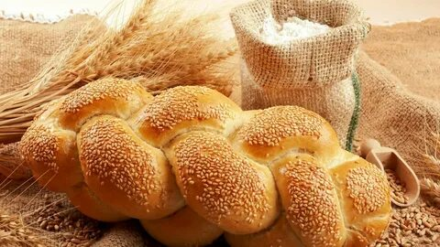
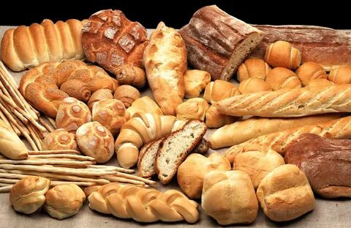
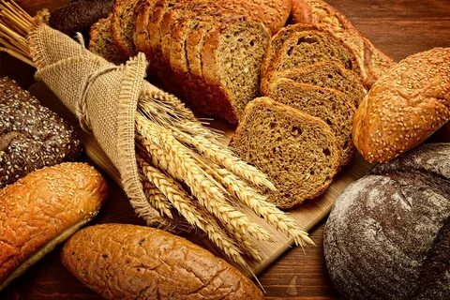
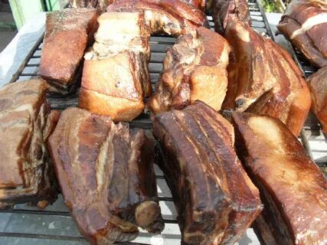
Ключевые организации на территории района
Пищевая перерабатывающая отрасль
ИП «Чопова Е.Ю.»
ИП «Однагулова Г.Р.»
В 2023 году получен общий доход в сумме 17 млн. 263 тыс.руб., произведено продукции 177,51 тонна на общую сумму 14 млн. 508 тыс. руб. В производстве занято 28 человек.
По итогам 2023 года получена прибыль в сумме 264,0 тыс.руб. реализовано 19,56 тонн на сумму 984,0 тыс.руб. Занято 2 человека (0,5 ставки).
ИП «Чебоксаров И.С.»
ИП «Самутенко Т.Г.»
В 2023 году предпринимателем произведено хлеба и хлебобулочных изделий 40 тонн на сумму 1050,0 тыс. руб. В производстве занято 7 чел.
В 2023 году предпринимателем оказывались услуги населению (по копчению мясной продукции), переработано продукции 4,0 тонны. Средняя цена услуги по копчению продукции 95 руб. за 1 кг. В производстве было занято 2 человека.

Slide 13
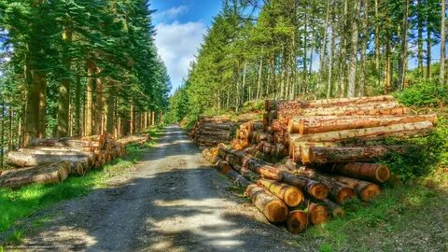


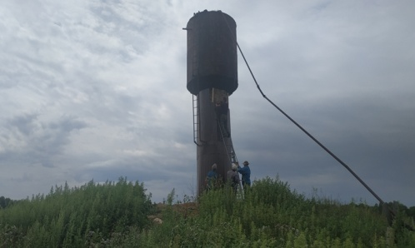
Ключевые организации на территории района
Промышленная отрасль
САУ «Знаменский лесхоз»
Знаменский участок ГП «Тевризское ДРСУ»
В 2023 году получено древесины 19340 куб.м., заготовлено древесины 14221 куб.м., произведено: пиломатериала 2716 куб.м.; пиловочника 5342 куб.м., дров 1930 куб.м. Получено доходов на сумму 58,7 млн.руб. Среднесписочная численность 56,4 человека. Средняя заработная плата 35259 рублей.
Основной вид деятельности – строительство, ремонт и содержание автомобильных дорог. Образован с 04.04.22 в результате присоединения ГП «Знаменское ДРСУ» к ГП «Тевризское ДРСУ». В 2023 году Знаменским участком ГП «Тевризское ДРСУ» выполнено работ на сумму 120,0 млн. руб. Среднесписочная численность работников – 76 чел., средняя заработная плата – 44000 рублей.
ООО «Проектно-строительная компания «Монолит»
МУП «Знаменское ЖКХ»
Данное предприятие оказывает услуги организациям, учреждениям района, частично населению. За 2023 год выполнено работ на сумму 29,5 тыс.руб., среднесписочная численность работников – 25 человек.
Данное предприятие оказывает услуги водоотведения, водоснабжения, теплоснабжения. За 2023 год оказано услуг на сумму 69361,34 тыс.руб. среднесписочная численность 100,5 человека, средняя заработная плата – 26162,15 руб.

Slide 14
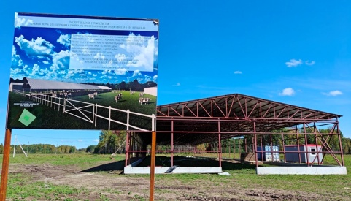
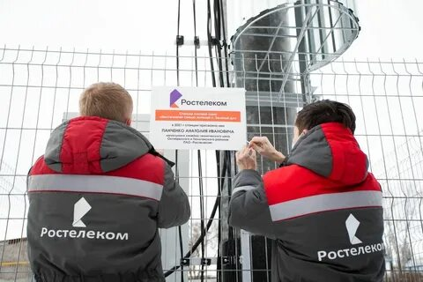
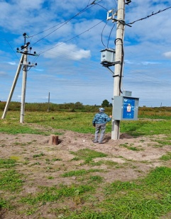
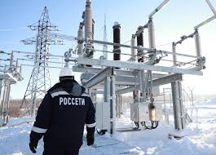
Нефтехимическая промышленность: предприятия
Примеры реализованных инвестиционных проектов
33,335 млн.руб.
7,5 млн. руб.
ИП КФХ «Воробьев А.В.»
ПАО «Ростелеком»
С 2023 года реализовывается проект «Создание откормочной площадки КРС на базе КФХ Воробьев А.В.». (в рамках грантовой поддержки «Семейная ферма»). Установлены в 2023 году два сборно-разборных ангара для содержания КРС , сборно-разборный навес, приобретено животноводческое оборудование, 111 голов КРС (быки) для откорма.
В 2023 году реализован проект «Строительство двух базовых станций» в населенных пунктах Омской области» в с.Чередово и с.Качуково введены сотовые базовые станции.
3,369 млн. руб.
2,114 млн. руб.
ОБП «Омскэнерго»
филиал ПАО «Россети Сибирь»
ОБП «Омскэнерго» филиал ПАО «Россети Сибирь»
В 2023 году полностью реализован проект «Модернизация систем учета электроэнергии во исполнении требований ФЗ № 522 (технологическое присоединение)»
В 2023 году реализован проект «Технологическое присоединение объектов и потребителей»

Slide 15
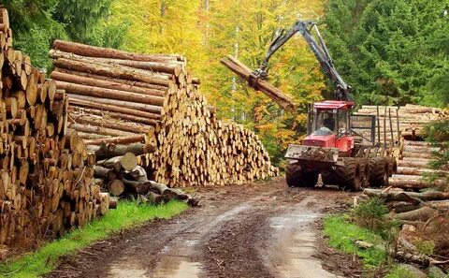
Нефтехимическая промышленность: предприятия
Примеры реализованных инвестиционных проектов
250,0 млн.руб.
ООО «ЛПК «Иртыш»
Реализовывается проект «Организация производства по переработке леса на территории пос.Усть-Шиш». В 2023 году заготовлено и переработано 20 тыс.куб.м. В производстве задействовано 25 чел. С начала реализации проекта проведен кап.ремонт гаража, приобретены 2 раскряжевочные и 1 сортировочная линия, спецтехника и автомобили.

Slide 16

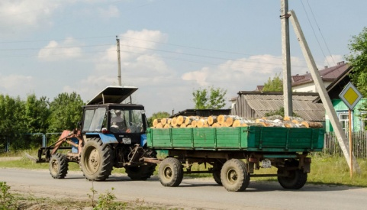


Нефтехимическая промышленность: предприятия
Примеры реализованных инвестиционных проектов
0,35 млн. руб.
0,35 млн. руб.
«Машинская З.В.»
«Лекшеров В.М.»
В 2023 году реализован проект «Приобретение оборудования, предоставление услуг населению (парикмахерские)».
В 2023 году реализован проект «Предоставление услуг населению» (грузоперевозки, выполнение сельскохозяйственных работ)
0,35 млн. руб.
0,35 млн. руб.
«Капризов А.Д.»
«Ведерникова В.В.»
В 2023 году реализован проект «Предоставление услуг населению в сфере культуры » (организация досуга населения на дому).
В 2023 году реализован проект «Предоставление услуг населению (фотостудия)»

Slide 17

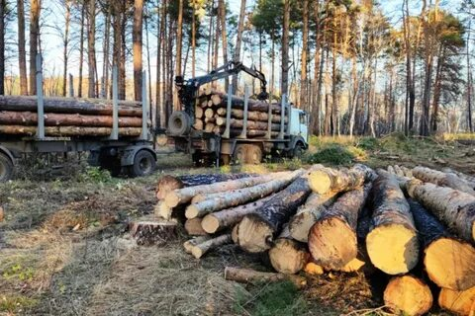

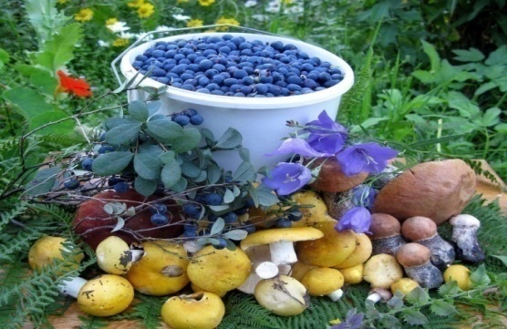
Перспективные отрасли инвестирования
Отрасль растениеводство.
Овощеводство
Лесоперерабатывающая отрасль
(хвойные, лиственные породы)
деревообработка; производство шпона;
производство пиломатериалов; мебельное производство; производство топливных гранул и
брикетов из отходов деревопереработки
Выращивание и глубокая
переработка льна-долгунца
Производство короткого и длинного льноволокна, используемого для производства ваты и перевязочных материалов, льняной одежды, утеплителей
Заготовка и переработка дикоросов
сбор, переработка, заморозка, сушка, фасовка ягод, грибов,
орехов, лекарственных трав

Slide 18
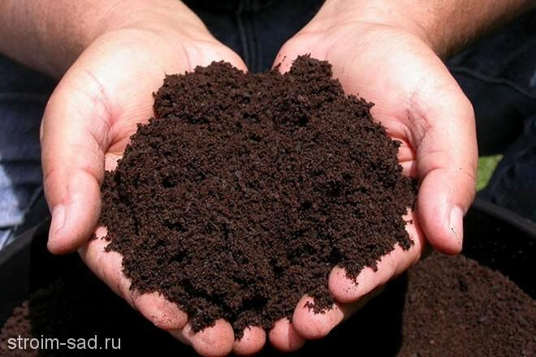
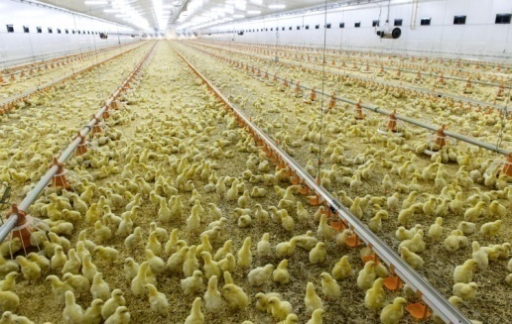

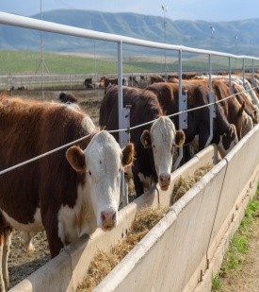
Перспективные отрасли инвестирования
Добыча полезных ископаемых
создание почвосмесей из торфа;
производство удобрений из торфа;
добыча сапропеля;
использование сапропелевых грязей;
сапропелевые удобрения
Отрасль животноводство. Разведение сельскохозяйственной птицы: (птицеводство: яичное и мясное)
Рыболоводство
организация спортивно-любительской рыбалки
Отрасль животноводство.
Создание откормочной площадки (КРС)

Slide 19
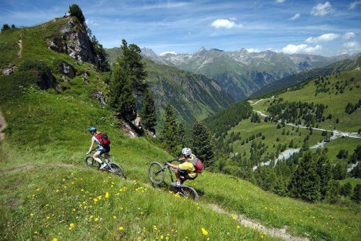
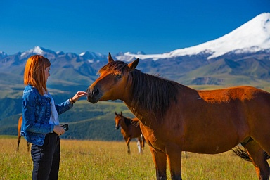

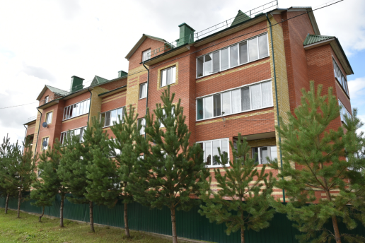
Перспективные отрасли инвестирования
Развитие внутреннего и въездного туризма,
туристско рекреационных зон
Агротуризм.
Гостиничный бизнес
Строительство жилья

Slide 20

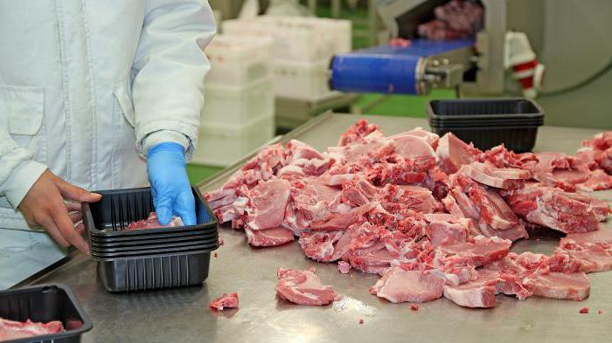
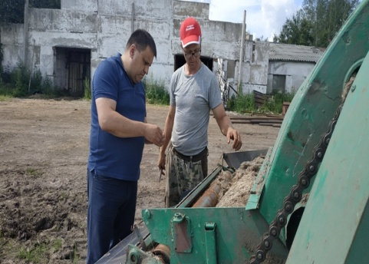
Проекты, требующие финансирования
Проект «Развитие переработки молока»
Проект предусматривает расширение ассортимента выпускаемой продукции (сметана, творог, кефир)
Проектная мощность производства в смену: кефир - 150 л; творога – 50 кг., сметаны – 80 л. Необходимо приобретение оборудования для переработки и хранения молока, требуемый объем инвестиций – 1,2 млн.руб.
Проект «Развитие переработки мяса».
Проект предусматривает расширение ассортимента выпускаемой продукции (колбасные изделия, копченые деликатесы, мясные полуфабрикаты). Проектная мощность производства в смену 50 кг мясной продукции. На приобретение оборудования требуется вложение инвестиций в размере 5,0 млн.руб.
Проект «Модернизация оборудования по переработке льна-долгунца в КФХ «Юрлагин Г.А.». Требуется вложение инвестиций в размере 10 млн.руб.

Slide 21
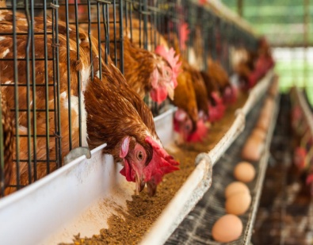
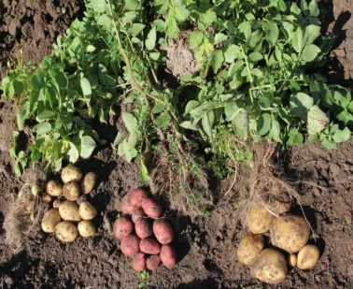
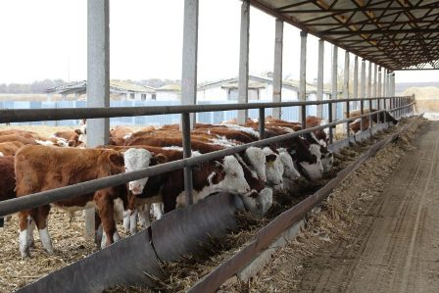
Проекты, требующие финансирования
Проект «Развитие птицеводства».
Проект предусматривает создание хозяйства по содержанию птицы мясного направления. Проектная стоимость проекта 3,35 млн. руб.
Проект «Развитие картофелеводства». КФХ «Анисимов Денис Николаевич»
Проект предусматривает расширение производства картофеля ежегодно в объеме не менее 800 тонн, а также строительство склада для хранения картофеля не менее 900 тонн. Проектная стоимость не менее 25 млн. руб.
Проект «Создание молочной товарной фермы». КФХ «Урожайный край».
Проект предусматривает приобретение КРС молочного (мясо-молочного) направления продуктивности, сельскохозяйственной техники и оборудования. Проектная стоимость не менее 33,4 млн. руб.

Slide 22

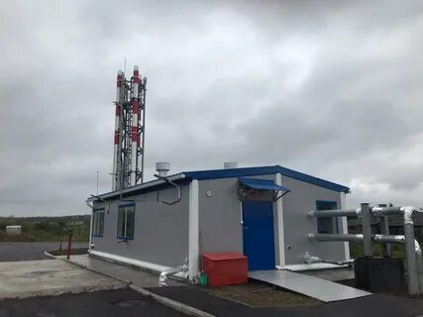
Проекты, требующие финансирования
Реконструкция водопроводных сетей и установка очистных сооружений
с. Знаменское.
Требуется вложение инвестиций в размере 1,5 млрд.руб.
Установка станций водоочистки в населенных пунктах Знаменского района
Требуется вложение инвестиций в размере 90,0 млн.руб.
Капитальный ремонт котельной с.Шухово
Требуется вложение инвестиций в размере 2,0 млн.руб.
Капитальный ремонт котельной
с. Качуково.
Требуется вложение инвестиций в размере 1,0 млн.руб.
Капитальный ремонт котельной
с.Новоягодное.
Требуется вложение инвестиций в размере 1,2 млн.руб.

Slide 23
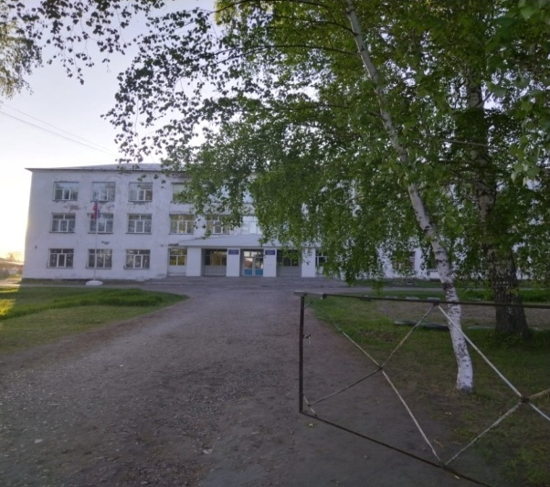
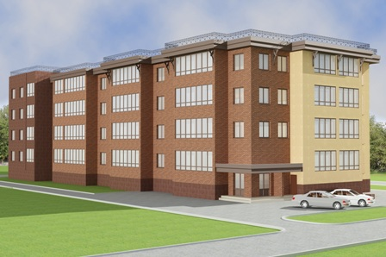
Проекты, требующие финансирования
Капитальный ремонт БОУ "Знаменская средняя школа".
Требуемый объём
финансирования проекта
72,8 млн.руб.
Строительство многоквартирного дома для медицинских работников (специализированный жилищный фонд).
Требуемый объём
финансирования проекта
130,0 млн.руб.

Slide 24
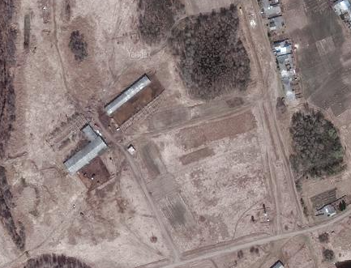
ания
Земельные участки для реализации проектов
Граница населённого пункта
Кадастровый номер | 55:05:010500
Площадь в квадратных метрах | 10000
Собственник участка | Государственная собственность не разграничена
Категория земель. Вид разрешенного использования | Земли сельхозназначения
Разрешенное использование | Для производственных целей
Объекты недвижимости, находящиеся на участке | отсутствуют
Наличие инфраструктуры на участке: | отсутствует
Обременение участка | отсутствует
Способ передачи участка для бизнеса | аренда
Контактная информация | Тел. 8 (38179)21428, 22425 адрес эл. почты: ekonom_znam@mail.ru
370 м
Инвестиционная площадка «Завод по переработке льна в д.Копейкино»
Омская область, Знаменский район, Бутаковское сельское поселение, д.Копейкино
Производственная зона. Площадка расположена от р.ц.Знаменское в 27 км.,
на запад от границ населенного пункта Копейкино в 370 метрах.

Slide 25
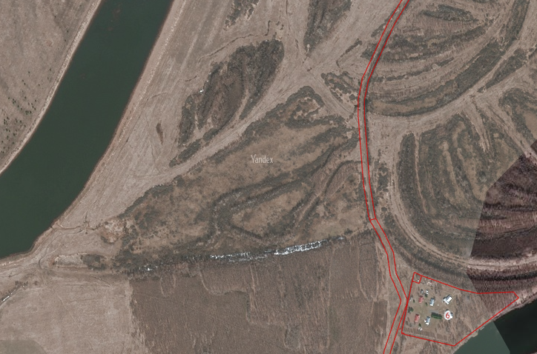
ания
Земельные участки для реализации проектов
Земельные участки для реализации проектов
Озеро
Малые Сельги
Кадастровый номер земельного участка (Кадастровый квартал) | 55:05:050007
Площадь в квадратных метрах | 215000
Собственник участка | Государственная собственность не разграничена
Категория земель | Земли сельскохозяйственного назначения
Вид разрешенного использования | Отдых (рекреация)
Объекты недвижимости, находящиеся на участке | отсутствуют
Наличие инфраструктуры на участке: | отсутствуют
Обременение участка | отсутствуют
Способ передачи участка для бизнеса | аренда
Контактная информация | Тел. 8 (38179)21428, 22425 адрес эл. почты: ekonom_znam@mail.ru
озеро Ныр 0,8 км
МБУ ДОЛ
«Дружба»
с. Семеновка 4 км
Озеро Ныр
Инвестиционная площадка «База отдыха в д. Богочаново»
Омская область, Знаменский район, Семеновское сельское поселение, д.Богочаново, западная часть кадастрового квартала 55:05:050007 (До оз.Ныр расстояние 800 м. по направлению на восток).

Slide 26
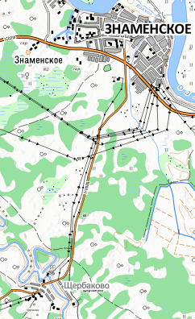
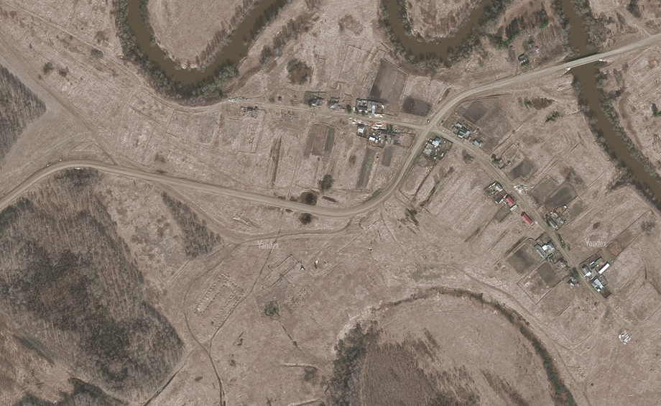
ания
Земельные участки для реализации проектов
Земельные участки для реализации проектов
Кадастровый квартал | 55:05:020012
Площадь в квадратных метрах | 39000
Собственник участка | Собственность не разграничена
Категория земель. | Земли сельхозназначения
Разрешенное использование | Сельскохозяйственное использование
Объекты недвижимости, находящиеся на участке | отсутствуют
Наличие инфраструктуры на участке: | отсутствуют
Обременение участка | отсутствуют
Способ передачи участка для бизнеса | Аренда
Контактная информация | Тел. 8 (38179)21428, 22425 адрес эл. почты: ekonom_znam@mail.ru
д. Щербаково
7 км
Инвестиционная площадка
«Сельскохозяйственное использование»
Возможное использование:
- Фермы овцеводческие, козоводческие от 100 до 5 тысяч голов.
Хозяйства с содержанием животных (свинарники, коровники, питомники, конюшни) от 50 до 100 голов.
Омская область, Знаменский район, Знаменское сельское поселение, д. Щербаково

Slide 27
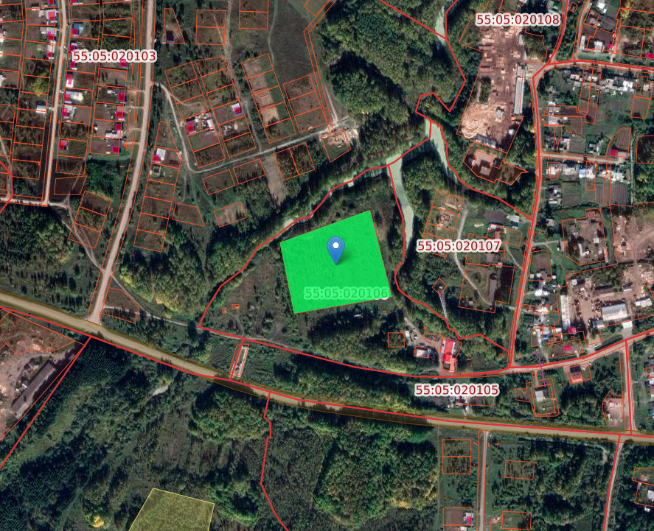
ания
Земельные участки для реализации проектов
Земельные участки для реализации проектов
Кадастровый номер земельного участка (Кадастровый квартал) | 55:05:020106:121
Площадь в квадратных метрах | 24196
Собственник участка | Государственная собственность не разграничена
Категория земель | Земли населенных пунктов
Вид разрешенного использования | Растениеводство
Объекты недвижимости, находящиеся на участке | отсутствуют
Наличие инфраструктуры на участке: | отсутствуют
Обременение участка | отсутствуют
Способ передачи участка для бизнеса | аренда
Контактная информация | Тел. 8 (38179)21428, 22425 адрес эл. почты: ekonom_znam@mail.ru
с.Знаменское улица Ленина
Тара – Усть-Ишим
Инвестиционная площадка «Создание тепличного комплекса»
Омская область, Знаменский район, Знаменское сельское поселение,
с.Знаменское, ул. Ленина. Северо-западная часть кадастрового квартала 55:05:020106

Slide 28
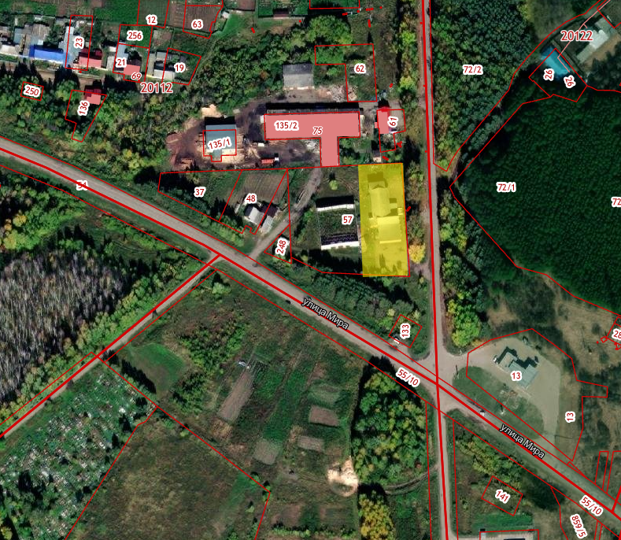
ания
Земельные участки для реализации проектов
Земельные участки для реализации проектов
Кадастровый номер земельного участка | 55:05:020112:57
Площадь в квадратных метрах | 8378
Собственник участка | Собственность Знаменского МР Омской области
Категория земель | Земли населенных пунктов
Вид разрешенного использования | Для размещения объектов образования
Объекты недвижимости, находящиеся на участке | Нежилое здание с кадастровым номером 55:05:020112:66
Наличие инфраструктуры на участке: | Имеется электроснабжение, водоснабжение, канализация (выгребная яма), имеется возможность подключения к централизованным сетям водоотведения; теплоисточник: собственная котельная
Обременение участка | отсутствует
Способ передачи участка для бизнеса | аренда
Контактная информация | Тел. 8 (38179)21428, 22425 адрес эл. почты: ekonom_znam@mail.ru
Автодорога Тобольск-Тара-Томск
Инвестиционная площадка
«Создание гостиничного комплекса, с тренажерным залом»
Омская область, Знаменский район, Знаменское сельское поселение,
с.Знаменское, ул. Мира,28 А.
Расположена в 165 м. от автодороги, расстояние до автовокзала 800 м.

Slide 29
ания
Земельные участки для реализации проектов
Объекты недвижимости для реализации проектов
Инвестиционная площадка
«Создание гостиничного комплекса,
с тренажерным залом»
Двухэтажное нежилое здание 1994 года постройки, с кадастровым номером 55:05:020112:66, материал стен: кирпичные, общей площадью 949 кв.м., в здании расположены 23 комнаты, общей площадью 635,8 кв.м. Собственный теплоисточник: котельная с количеством требуемого угля на отопительный период – 63,3 тонны.
Коммуникации: в здании имеется электроснабжение; водоснабжение; канализация (выгребная яма), имеется возможность подключения к централизованным сетям водоотведения.
Объект расположен по адресу: Омская область, Знаменский район, с.Знаменское, ул.Мира, 28 А.
На земельном участке общей площадью 8378 кв.м., с условным кадастровым номером 55:05:020112:57, земли населенных пунктов. От автодороги Тобольск-Тара-Томск на расстоянии 165 м. Расстояние до автовокзала 800 м.

Slide 30
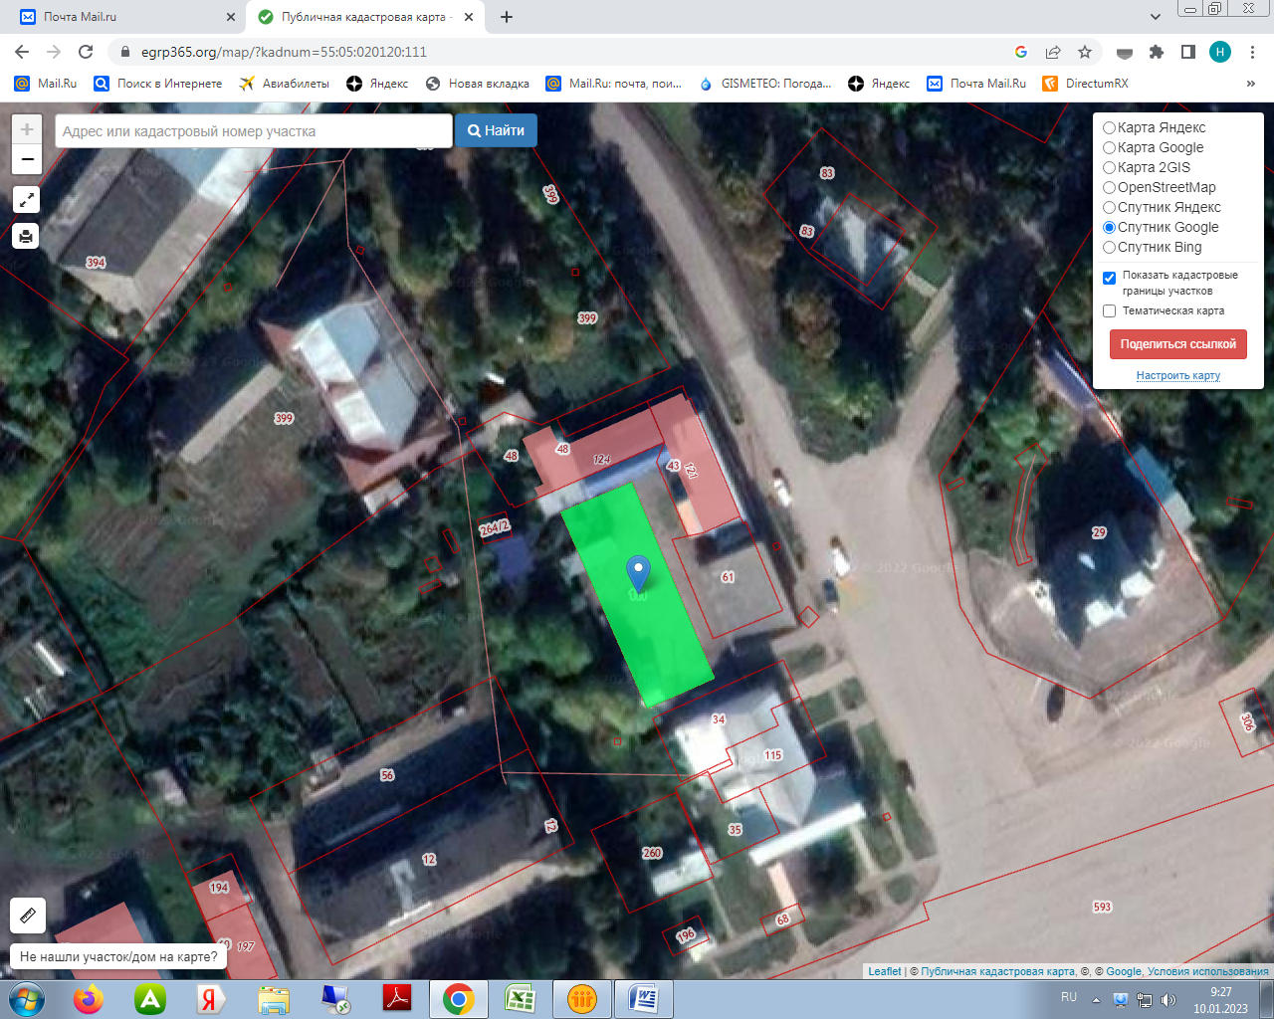
ания
Земельные участки для реализации проектов
ЗЕМЕЛЬНЫЕ УЧАСТКИ ДЛЯ РЕАЛИЗАЦИИ ПРОЕКТОВ
Кадастровый номер земельного участка | 55:05:020120:111
Площадь в квадратных метрах | 429
Собственник участка | Государственная собственность не разграничена
Категория земель | Земли населенных пунктов
Вид разрешенного использования | Размещение торговых объектов
Объекты недвижимости, находящиеся на участке | отсутствует
Наличие инфраструктуры на участке: | Имеется возможность подключения к электроснабжению; водоснабжению.
Обременение участка | отсутствует
Способ передачи участка для бизнеса | аренда
Контактная информация | Тел. 8 (38179)21428, 22425 адрес эл. почты: ekonom_znam@mail.ru
Ул.Зубарева
Инвестиционная площадка
«Создание торгового объекта (рынка)»
Омская область, Знаменский район, Знаменское сельское поселение,
с.Знаменское.
Земельный участок расположен в центре с.Знаменское,
в 14 метрах на северо-запад от ул. Зубарева,7 .

Slide 31
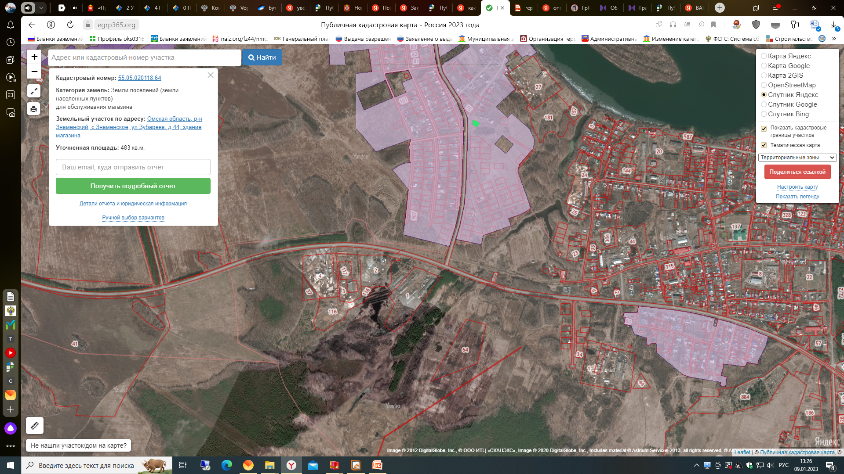
ания
ЗЕМЕЛЬНЫЕ УЧАСТКИ ДЛЯ РЕАЛИЗАЦИИ
Земельные участки для реализации проектов
Кадастровый квартал | 55:05:020103
Площадь в га | 11,6
Собственник участка | Государственная собственность не разграничена
Категория земель | Земли населенных пунктов
Вид разрешенного использования | Объекты дорожного сервиса
Объекты недвижимости, находящиеся на участке | Отсутствуют
Наличие инфраструктуры на участке: | имеется возможность подключения к централизованным сетям водоснабжения, электроснабжения, возможность подключения к централизованным канализационным сетям отсутствует
Обременение участка | отсутствует
Способ передачи участка для бизнеса | аренда
Контактная информация | Тел. 8 (38179)21428, 22425 адрес эл. почты: ekonom_znam@mail.ru
Автодорога Тобольск-Тара-Томск
Инвестиционная площадка
«Объекты дорожного сервиса»
Омская область, Знаменский район, Знаменское сельское поселение,
с.Знаменское, ул. Мира.
Расположена в 30 м от автодороги, расстояние до автовокзала 2800 м.

Slide 32
ания
Объекты недвижимости для реализации проектов
Земельные участки для реализации проектов
Инвестиционная площадка
«Создание торгового комплекса»
Первый этаж в двухэтажном здании 1972 года постройки (назначение – нежилое), с кадастровым номером 55:05:020129:156, материал стен: железобетонные блоки, кирпичные. Общая площадь 438,1 кв.м.. Здание размещено на земельном участке общей площадью 1401 кв.м., с кадастровым номером 55:05:020129:5, земли населенных пунктов.
Собственником помещения является Знаменский муниципальный район. Способ передачи - аренда.
В здании имеется: центральное отопление, объем потребления тепловой энергии 50,1 Гкал;
Коммуникации: электроснабжение; водоснабжение; канализация (выгребная яма).
Объект расположен в центре село Знаменское по адресу: Омская область, Знаменский район, с.Знаменское, ул.Ленина, 8/3п. Вблизи расположены районный дом культуры; Центральная районная библиотека; Администрация Знаменского муниципального района; Администрация Знаменского сельского поселения.

Slide 33

ания
Объекты недвижимости для реализации проектов
Земельные участки для реализации проектов
Кадастровый номер земельного участка (Кадастровый квартал) | 55:05:010005
Площадь в квадратных метрах | 22573
Собственник участка | Земельный участок, государственная собственность на который не разграничена
Категория земель. Вид разрешенного использования | Земли сельскохозяйственного назначения.
Разрешенное использование | Осуществление рекреационной деятельности
Объекты недвижимости, находящиеся на участке | отсутствует
Наличие инфраструктуры на участке: | отсутствует
Обременение участка | отсутствует
Способ передачи участка для бизнеса | аренда
Контактная информация | Тел. 8 (38179)21428, 22425 адрес эл. почты: ekonom_znam@mail.ru
Оз.Мамешевское
ул.Центральная
Инвестиционная площадка
«Место отдыха на берегу озера Мамешевское».
Омская область, Знаменский район,
Бутаковское сельское поселение, д. Мамешево
Возможно обустройство мест пешими прогулками, отдыха и туризма, наблюдения за природой, пикников и иной деятельности.
Площадка расположена в 12 км от р. ц. Знаменское,
в 690 м. на север от границы населенного пункта Мамешево

Slide 34




Инвестиционный портал
http://investomsk.ru/
http://znam.omskportal.ru/omsu/znam-3-52-212-1/otrasl/investici
16

Slide 35
Контактная информация
Администрация Знаменского муниципального района
Адрес: 646550, с.Знаменское, ул.Ленина, 13
Глава района: Максимов Сергей Викторович,
Тел. 8(38179)21204, факс 8(38179)21458.
E-mail: znam@mr.omskportal.ru
Комитет по экономике и управлению муниципальным имуществом Администрации
Знаменского муниципального района
Адрес: 646550, с.Знаменское, ул.Ленина, 13, каб.23
Председатель Комитета: Муравская Мария Ивановна
Тел., факс 8(38179)21428
E-mail: ekonom_znam@mail.ru

